Slide 1
КГУ “средняя общеобразовательная школа №36”
Конкурс-игра
“Дружат народы – дружат языки”
(7-е классы)
(посвященная
Дню языков народов Казахстана)
Подготовили: Олжатаева Д.Ж
Иманшарипова Р.К
Сентябрь 2012-2013 учебный год

Slide 2
Цель: Привитие интереса к знанию русского языка, изучение культурного наследия русского народа.
Задачи: 1. Формирование стремления к овладению через казахский язык, русским языком;
2. Изучение традиций и обычаев народов, населяющих территорию Казахстана;
3. Воспитание уважения и желания изучать, знать языки.

Slide 3
День языков народов Казахстана
Добрый день, дорогие ребята! Мы рады видеть вас на нашем мероприятии, посвященном Дню языков народов Казахстана.
Ничто не связано с человеком так прочно, как язык. Благодаря языку мы встречаемся с великим множеством новых людей. Благодаря языку, у нас появляются друзья в других странах.
Язык – это окно в новый мир, это посредник дружбы. В Республике Казахстан проживают более 130 национальностей. Все они говорят на разных языках, и в то же время дружат между собой. Не случайно, поэтому 22 сентября у нас отмечается как день языков народов Казахстана.

Slide 4
Русский язык – язык межнационального общения
В нашей Республике государственным языком является казахский язык. Русский язык является языком межнационального общения. Принятый 11 июля 1997 года Закон «О языках в Республике Казахстан», закрепил право каждого народа нашей многонациональной страны на развитие собственного языка.

Slide 5
Право на развитие собственного языка
Қазақ тілі – қазақтың ұлттық тілі,
Бірақ оны түсінбес көптің ұлы!
Қазақ тілі – Бабамның дара тілі
Қасиетті қазақтың ана тілі.
Язык – есть исповедь народа,
В нем слышится его природа,
Его душа и быт родной… (П.Вяземский)

Slide 6
1 тур «Поговорим по-казахски»
Тіл – көңілдің кілті.
Тіс – тілдің қамалы.
Басқа пәле тілден.
Ең тәтті де – тіл,
Ең ащы да тіл,
Ең жұмсақ та тіл,
Ең қатты да – тіл.

Slide 7
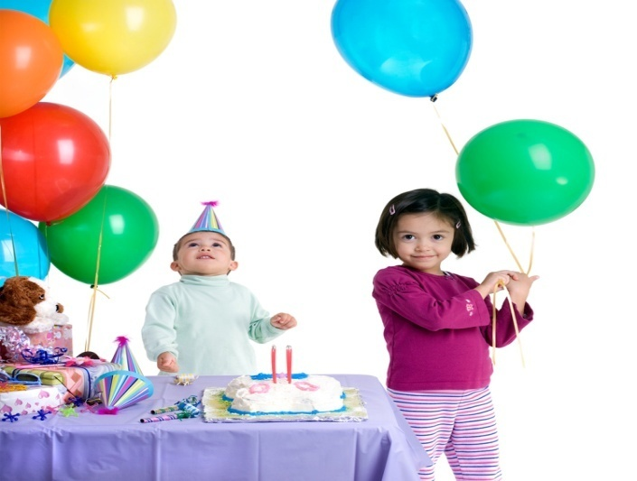
2 тур «Загадка - ума зарядка».
1. Сидит на ложке, свесив ножки.
2. Стоит толстуха – деревянное брюхо, железный поясок.
3. На голове пуговка, в носу решето, одна рука, да и та на спине.

Slide 8
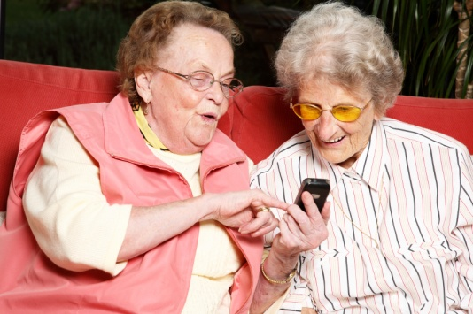
Загадки русского народа.
1. Синенькая шубенка весь мир покрыла.
2. Где вода столбом стоит.
3. С одной стороны – лес, с другой – поле.
4. Белая кошка лезет в окошко.
5. Сам дней не знает, а другим указывает.

Slide 9
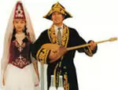
Загадки казахского народа
1. Белый-белый сундучок
Приоткрылась крышка –
Щелк!
Изнутри полился шелк.
2. Туда-сюда ходит, а следов не видно.
4. Только взглянет и проглотит.

Slide 10

Загадки украинского народа
1. Бела, как снег, черна, как жук, вертится как бес и улетела в лес.
2. В болоте плачет, а из болота не идет.
3. Длинное хвостище, рыжее волосище, сама хитрище.
4. Днем спит, ночью летает и прохожих пугает.

Slide 11
3 тур «Пословица недаром молвится». (продолжить пословицы)
Семь раз примерь…
Готовь сани летом…
Тише едешь…
Поспешишь…
Что посеешь…
Кончил дело…
В гостях хорошо…
Делу время…
Жизнь прожить…

Slide 12
Конкурс «Подберите к казахской пословице аналогичную по смыслу – русскую».
1. Не соединив пальцев, и иголку не ухватишь.
2. Если друг твой человек плохой, это значит, ты и сам такой.
3. В родной долине лучше прахом быть, чем на чужбине падишахом быть.
4. Молчит о подвигах джигит,
Хоть ими и гордится.
А тот, кто сладко говорит,
Для битвы не годится.
5.В каждой семье есть своя черная овца.
6. Тот не заблудится, кто спрашивает.
Неторопливый слон раньше достигнет цели, чем резвый жеребенок .

Slide 13
4 тур «Что за прелесть эти сказки».(Игра «Восстанови героя»)
Портреты сказочных героев разрезаны пополам и перемешаны.
Ребята должны правильно соединить их части.

Slide 14
Игра «Добавь имя»
1. Алдар …
2. Иванушка …
3. Винни …
4. Карлик …
5. Папа …
6. Красная …
7. Али …
8. Барон …

